Slide 1
Rådmann
Teknikk og Samfunn
Helse og Velferd
Oppvekst og Utdanning
STAB

Slide 2
Kommunalsjef Helse og Velferd
Hilde Dybedahl
SIO- leder
Wenche Lorentsen Tildelingsenheten
NAV
Anne Lena Gaup ( statlig ansatt)
Rus- og Psyk
Lill M. Eiken Hanssen
Grinitun
Gerd Anette Simonsen
Administrativ støtte
Habilitering, rehabilitering og mestring
Barbro Hansen
Miljøterapeutisk
team
Faglig ansvarlig Gaute Frydenlund
Granvinveien bofellesskap
Barbro Hansen
Nordmyrveien bofellesskap
Bylgja Mist Gunnarsdottir
Helsetj i hjemmet
Gerd A. Simonsen midlertidig
( Linda Egeland)
Praktisk bistand og koordinering
Vakant
1. etasje
Gerd Anette Simonsen
2. etasje
Ester Liborg
Hjemmebaserte tjenester
Vakant
"DAG"
Faglig ansvarlig
(under vurdering)
Fysio og friskliv
May Linn Måleng

Slide 3
Kommunalsjef May Kirsti Heggelund
Oppvekst og Utdanning
Skole- og bhg.faglig leder/rådgiver
Aini Bye
Barnehage
Erik Brubak
Spydeberg skole
Ole Morten Grindahl
Hovin skole
Tiina Sørensen
Administrativ støtte
PPT Ane Lene vertskommune
Ungdomsskolen
Magne Tronstad
Oppvekst og integrering
Aud Aastorp
Avdelingsledere:
Gro Kristine Munkeby
Philip Hartvigsen
SFO leder
Synnøve Wold
Jeanette Våler Schau
Line Kråkholm
Helge Ørnø
SFO leder
Gunn Helle
Avdelingsledere:
Else M. Nybakken
Heidi Stubberud
Arild Huseby
Barnevern
Nina Nedrelid
Helsestasjon
Jane Elisabeth Dahlen
Integrering / flyktninger
Aud Aastorp
Pedagogiske ledere:
Bente T. Ruud
Elisabeth Aasen
Linda Flobakk Svensen
Lene Aarum
Solfrid Ydse

Slide 4
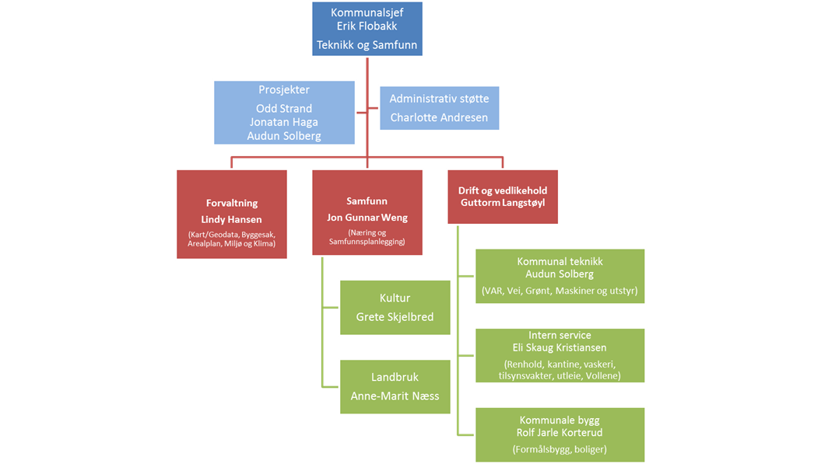

Slide 5
Stabsjef Solfrid Lima Frorud
Bibliotek
Ibi Engsbye
Servicetorg
Trine Ottosen
Økonomi/ Lønn/ Personal
Mette Mysliwski
Arkiv
Postmottak
Sentralbord
Personalsjef
Kommuneoverlege
Utviklingsprosjekt/
planlegging
IKT, HMS, Kvalitet
Styring og rapportering. m.m.
Politisk Sekretariat
Rådgiver-/ utviklingsavdeling

